Slide 1
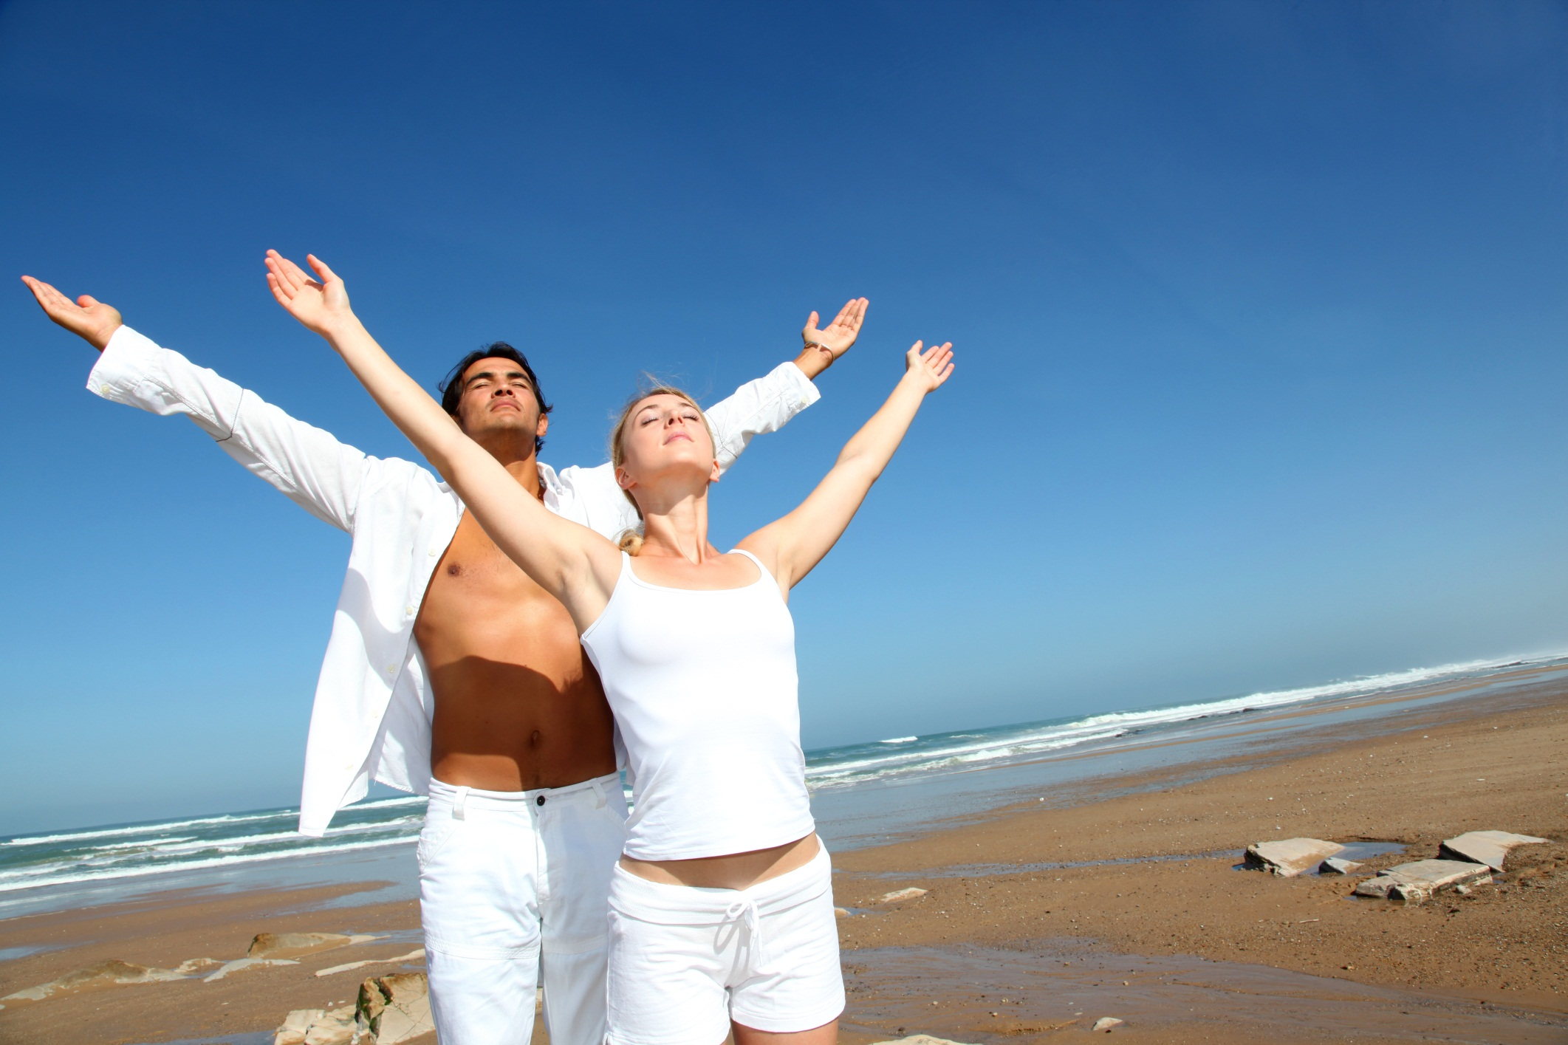

Jak oddychamy?

Slide 2

Zadaniem układu oddechowego jest dostarczanie niezbędnego dla organizmu tlenu i wydalanie szkodliwego dwutlenku węgla.
tlen
dwutlenek węgla

Slide 3
Wdychanie i wydychanie powietrza jest możliwe dzięki skurczom mięśni oddechowych.
W czasie wdechu płuca powiększają się,
a podczas wydechu zmniejszają.
tlen
dwutlenek węgla
WDECH
WYDECH

Slide 4
Układ oddechowy – budowa
układ oddechowy
drogi oddechowe
płuca

Slide 5
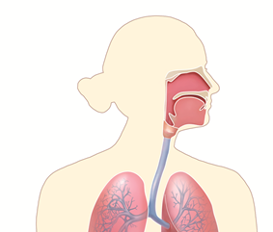




Drogi oddechowe
Drogami oddechowymi tlen zawarty
w powietrzu dostaje się do płuc.
powietrze

Slide 6

Podczas „wędrówki” do płuc powietrze jest:
ogrzewane
nawilżane
oczyszczane

Slide 7
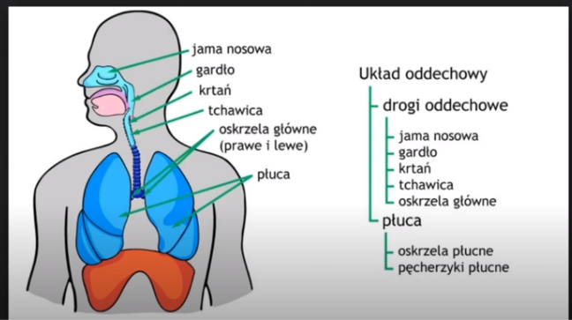

Slide 8
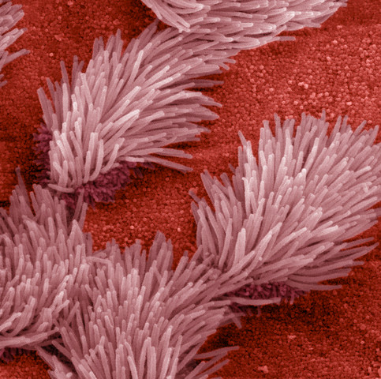
Rzęski, którymi są wyściełane drogi oddechowe, wychwytują zanieczyszczenia
z wdychanego powietrza.

Slide 9
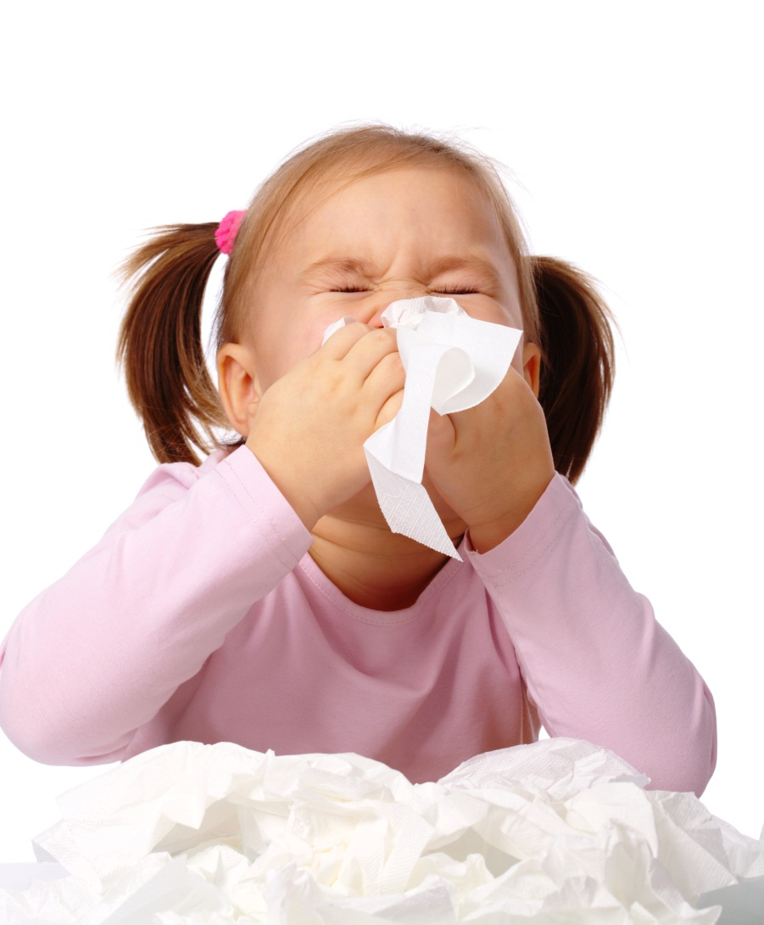
Kiedy kichamy lub kaszlemy, zanieczyszczenia, bakterie i wirusy wyłapane przez rzęski są wydalane na zewnątrz organizmu.

Slide 10
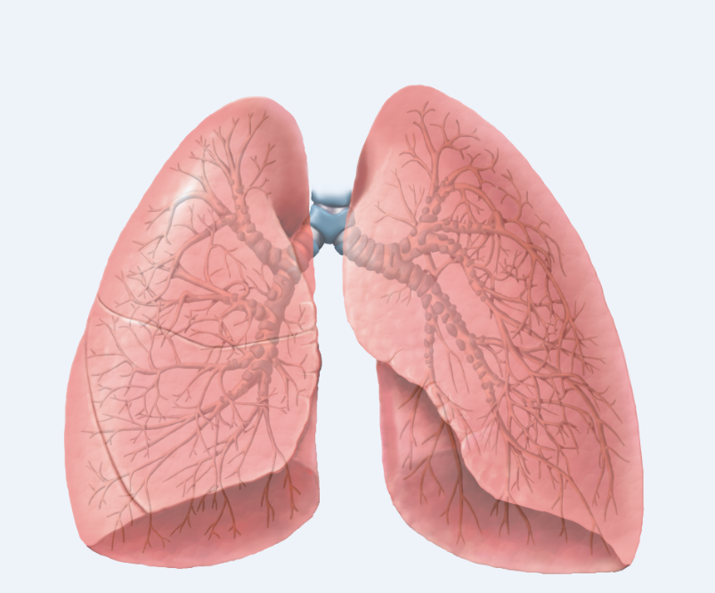
Płuca – narząd wymiany gazowej
W płucach zachodzi wymiana gazowa – tlen przenika do krwi, a z krwi jest wydalany dwutlenek węgla.

Slide 11
W płucach
Płuca są zbudowane
z 300 milionów pęcherzyków
o cienkich ścianach.
Każdy z nich jest gęsto opleciony naczyniami krwionośnymi.

Slide 12

… powierzchnia płuc dorosłego człowieka jest równa połowie boiska do siatkówki!

Slide 13
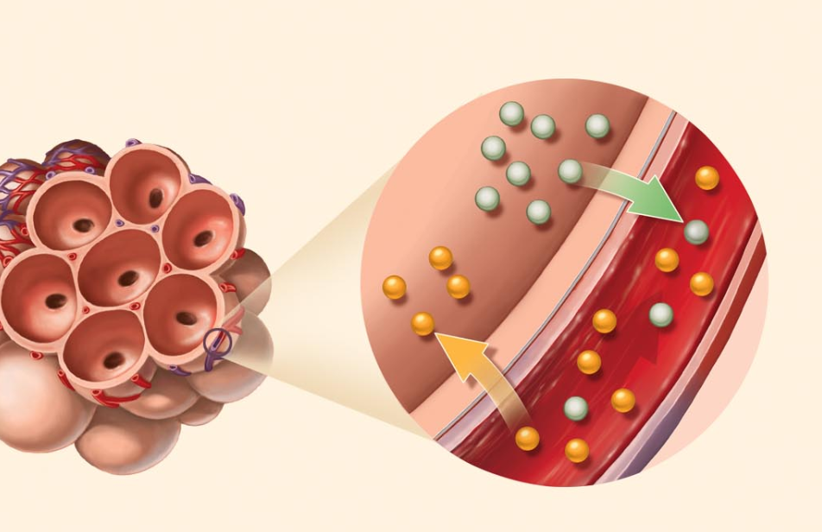

tlen
pęcherzyk płucny
dwutlenek węgla
naczynie krwionośne

Slide 14
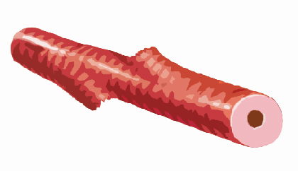


W każdej komórce ciała w obecności tlenu
i składników pokarmowych zachodzi
wytwarzanie energii, czyli oddychanie komórkowe.
tlen
ENERGIA
woda
cukry i tłuszcze
dwutlenek węgla

Slide 15
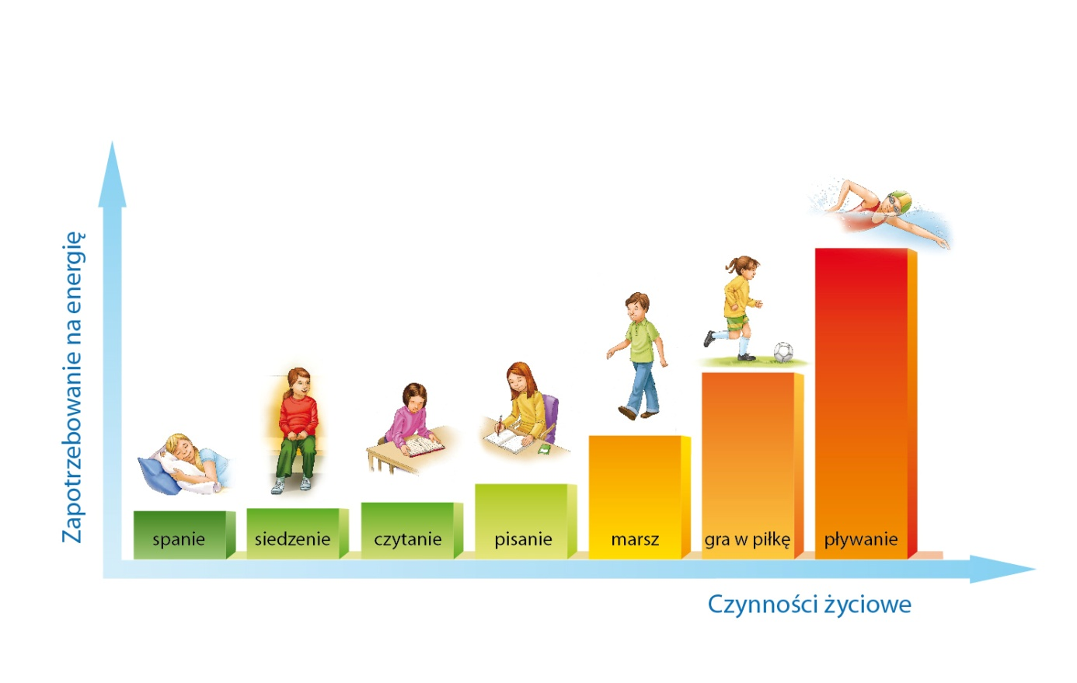
Energia, która powstała podczas oddychania komórkowego, jest niezbędna do wykonywania wszystkich czynności.
Zapotrzebowanie na energię zmienia się
w zależności od tego, jaką czynność wykonujemy.

Slide 16
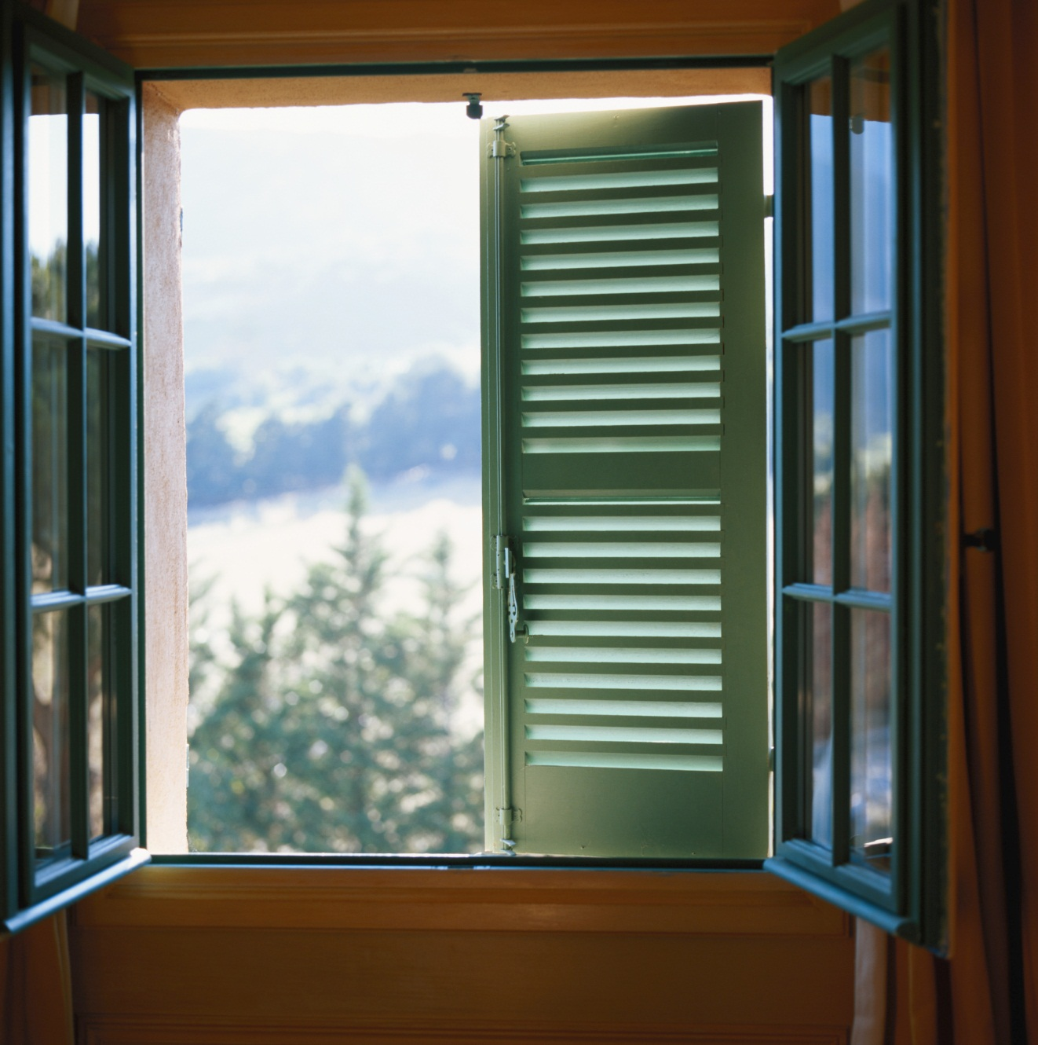
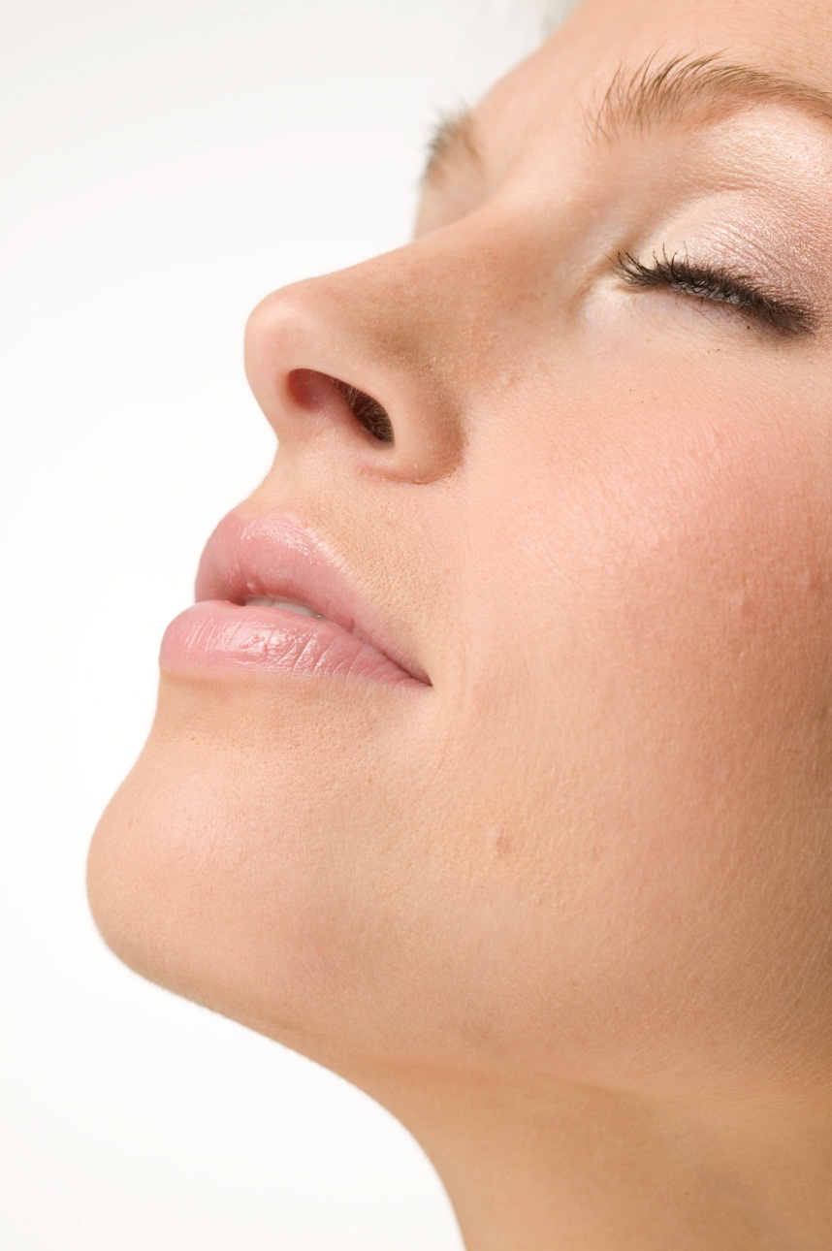
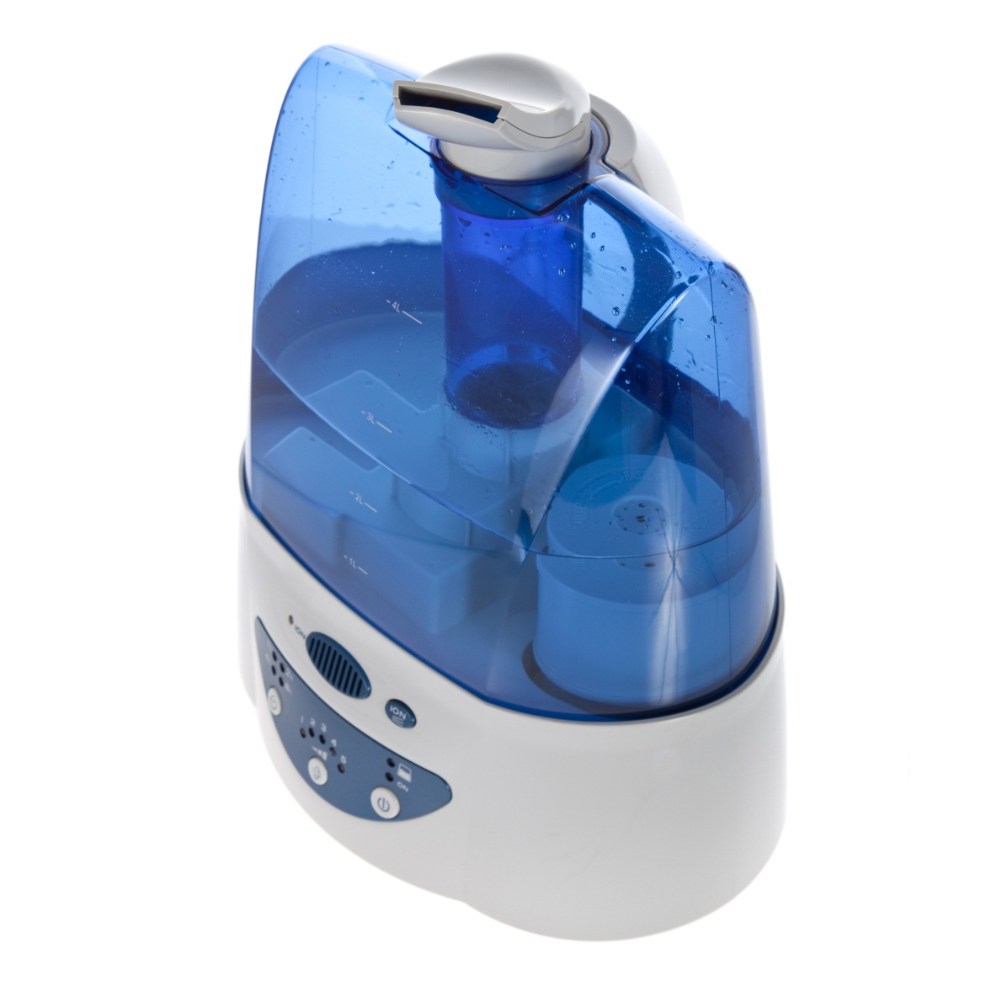
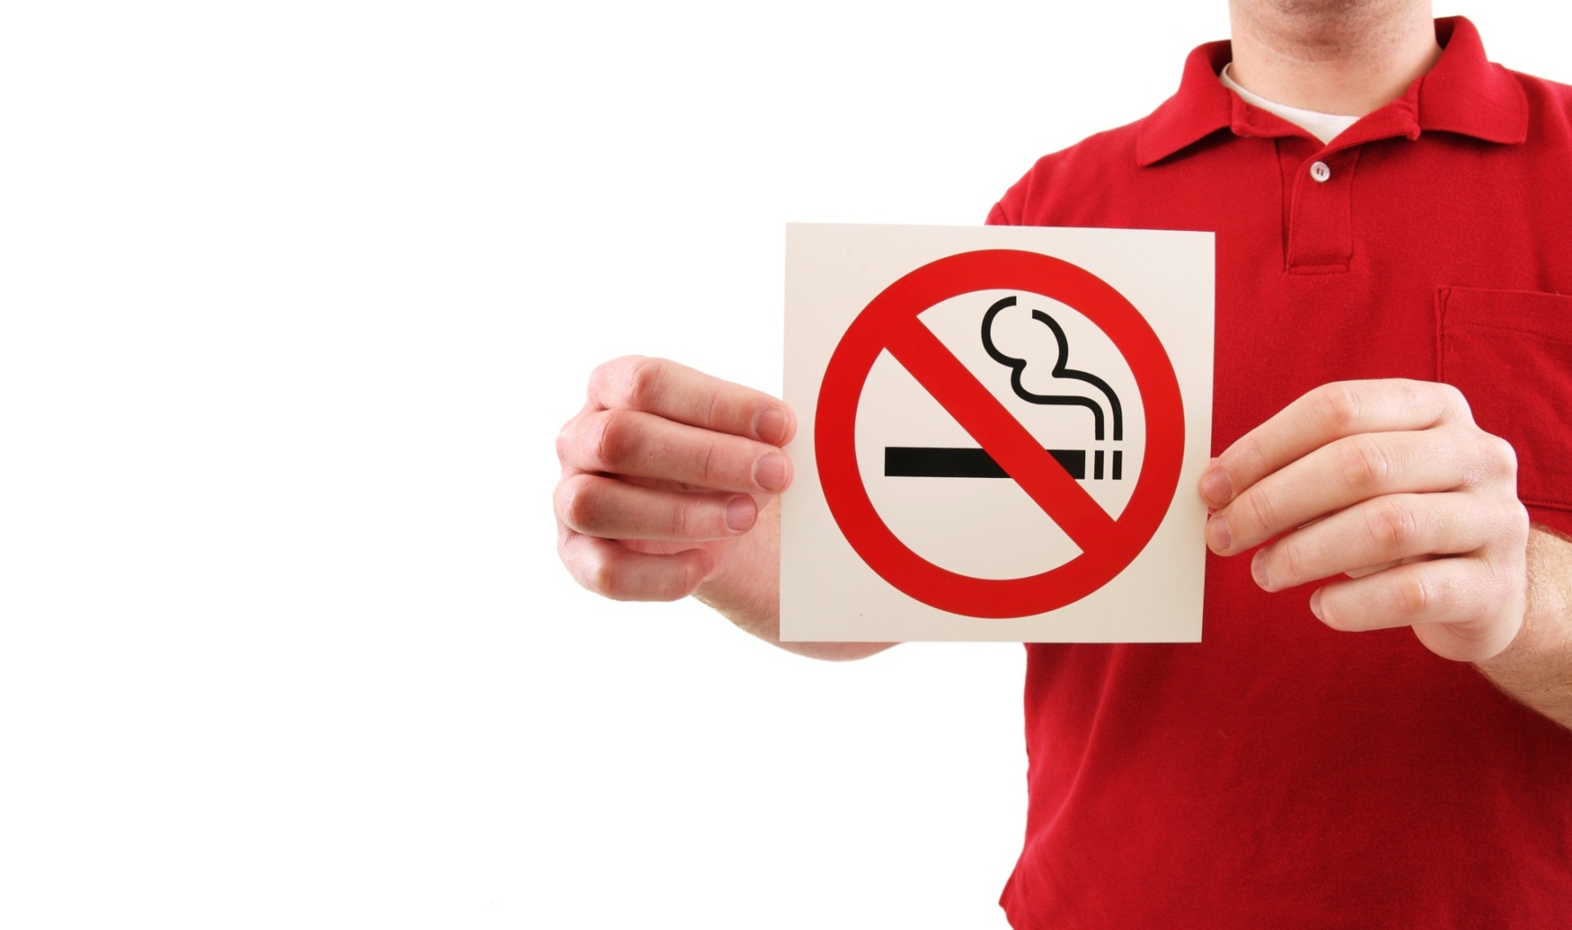
Dbaj o swój układ oddechowy

Slide 17
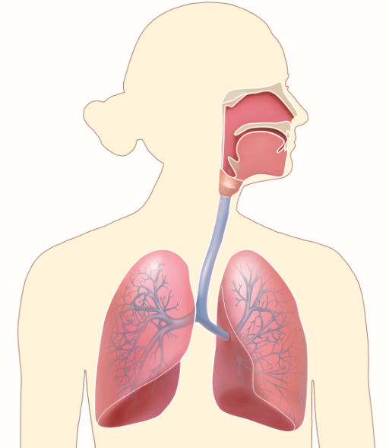

Sprawdź się!

